Slide 1


2012
bac professionnel
Gestion-Administration
“

Slide 2
La note d’opportunité
Pourquoi le bac Gestion-Administration ?
Un besoin d’emploi principalement dans les petites unités de tous types d’organisation (garage, association humanitaire, mairie, etc.)
le gestionnaire administratif, dans son rôle d’assistant et d’interface relationnelle, prend en charge les activités de gestion administrative et de suivi opérationnel de projets. Il se montre apte à se spécialiser dans un contexte métier.
Un contexte de forte mutation des métiers administratifs
de nouvelles organisations et modes de travail (réunion à distance, plate-forme collaborative, bureau nomade, environnement numérique avec dématérialisation des informations,…)
Une attractivité sociale renforcée par le choix d’une seule spécialité professionnelle
c’est une voie de promotion sociale reconnue au sein des entreprises (VAE, FC) qui certifie la maîtrise d’un ensemble de processus de gestion, de savoirs et compétences qui s’y rattachent.

Slide 3
La note d’opportunité
Pour quels métiers ?
le gestionnaire administratif exerce principalement au sein d’entreprises de petite et moyenne taille, de collectivités territoriales, d’administrations ou d’associations
selon le type d’organisation,
cela requiert
Une forte multivalence, des qualités relationnelles certaines.
Dans les petites structures, le gestionnaire administratif seconde le responsable ; il a un rôle de support métier.
Une spécialisation en fonction de la taille importante de l’entreprise et/ou de son secteur d’activité.
Le gestionnaire administratif intervient alors sur des processus administratifs spécifiques liés aux process-métiers.
Notes:
3

Slide 4
La note d’opportunité
L’ENTRÉE DANS LA VIE ACTIVE
DU GESTIONNAIRE ADMINISTRATIF
Pourquoi le bac Gestion-Administration ?
Assistant administratif
Employé administratif
Secrétaire administratif
Technicien des services administratifs
Adjoint administratif
Etc.
Assistant de gestion
Gestionnaire commercial
Gestionnaire du personnel
Etc.
ou avec une spécificité …

Slide 5
1
Les enjeux
Clés de la réussite
“
Académie de Lille

Slide 6
Le tertiaire administratif
Quel état des lieux en 2011 ?
Les baccalauréats professionnels comptabilité et secrétariat scolarisent et diplôment d’importants effectifs.
Le taux d’attractivité se situe entre 0,50 et 0,70.
En 2011, la filière compte :
114 500 élèves (221 811 en tertiaire),
460 établissements,
6 470 enseignants, 59 % des effectifs,
réussite à l’examen (2010) : 83% en comptabilité et 89 % en secrétariat.
L’académie de Lille, quant à elle, forme 6 979 jeunes dans 72 établissements (49 EPLE, 23 privés), gère 546 enseignants CAB et COB (soit 47% des professeurs tertiaires en E.P.L.E).
Le taux d’attractivité varie entre 0,11 et 1,03 taux moyen de 0,49.
Les taux de réussite sont de 89,1% en comptabilité (1072 candidats), 89,6% en secrétariat (1346 candidats).
À l’échelon national
À l’échelon académique

Slide 7
Le nouveau baccalauréat
Un gisement d’emplois malgré un désajustement
Sur l’opportunité d’emploi en primo insertion ou non, les métiers administratifs irriguent tous les secteurs d’activités.
Sans parler de créations d’emplois, les projets de recrutement 2010 en Nord Pas-de-Calais se chiffraient à 6 135 intentions d’embauche dont 78 % correspondent au niveau de qualification de bachelier professionnel. Des emplois polyvalents et transversaux de bureau de niveau IV existent mais, ils sont occupés par des diplômés de niveau III et plus.
Géographiquement, ces emplois se situent dans les zones urbaines de Lille, Valenciennes et Arras.

Slide 8
Le nouveau baccalauréat
Quel contexte ?
… dans un segment du marché du travail qui cherche son identité, pour lequel nos 2 spécialités ne constituent plus une norme claire.
… connaissance fine des processus de l’organisation professionnalité relationnelle, savoirs rédactionnels et connaissance des spécificités du secteur d’activité (savoirs-métiers) sont les principales attentes formulées par les employeurs.

Slide 9
2
Les propositions
Bac Gestion-Administration
“
Académie de Lille

Slide 10
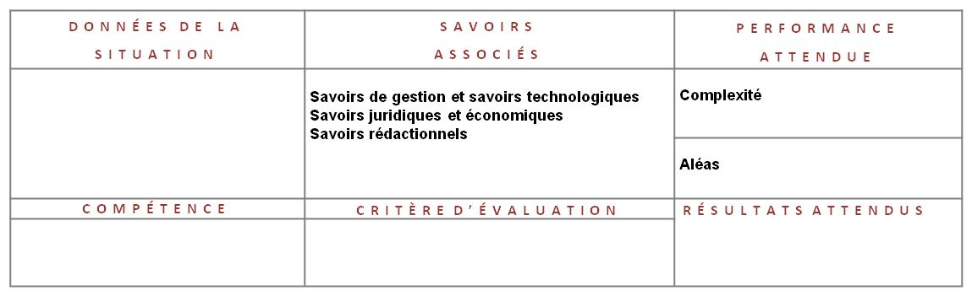
Le nouveau baccalauréat
Les clés de lecture du référentiel
Un référentiel lisible, cohérent et pragmatique
 un répertoire de 55 situations professionnelles organisées en 4 pôles
 à chaque pôle correspond une unité certificative
 une entrée pragmatique par les situations avec données contextuelles, savoirs associés justes nécessaires et résultats attendus
 la compétence émerge des savoirs en acte, elle est située

Slide 11
Le nouveau baccalauréat
Les clés de lecture du référentiel
Pôle 1 Gestion administrative des relations externes
 Aptitude générale à maintenir la relation avec des tiers
Pôle 2 Gestion administrative des relations avec le personnel
 Aptitude générale à renforcer les liens sociaux
Pôle 3 Gestion administrative interne
 Aptitude générale à améliorer la productivité administrative
Pôle 4 Gestion administrative des projets
 Aptitude générale à accompagner des projets

Slide 12
Le nouveau baccalauréat
La gestion administrative,
activité transverse de contextes métiers variés
Une grande multivalence dans différents champs (RH, processus de gestion, système d’informations, communication), une méta-compétence d’appropriation des contextes métiers et une discrète, mais réelle, professionnalité relationnelle intégrant les rôles, places et statuts de chacun sont aussi des nouveautés.

Slide 13
Le nouveau baccalauréat
Un diplôme moderne
L’information de gestion, la culture quantitative, sont bien au cœur de chaque processus de gestion administrative.
On évolue de la comptabilité vers la gestion, du secrétariat vers l’administration. L’ancrage du référentiel dans 55 situations de travail réelles variant du simple au complexe permet d’éviter une vision diluée du métier.

Slide 14
M8
Le nouveau baccalauréat
Poursuite de la professionnalisation
Il permet de poursuivre la professionnalisation, notamment vers les BTS multivalents (Assistant de gestion PME PMI) ou plus spécialisés (Assistant de Manager).

Slide 15
poursuite d’études
BAC PRO GESTION-ADMINISTRATION
Niveau IV
BEP Métiers des services administratifs validé en première, Niveau V
BAC + 2 : BTS ASSISTANT(E) DE GESTION PME – PMI
BTS ASSISTANT(E) DE MANAGER
BAC + 3 : LICENCE PROFESSIONNELLE
…Fonctions d’encadrement
…Technicien administratif
Insertion professionnelle
…Gestionnaire administratif
après la 3ème
Notes:
15

Slide 16
Le nouveau baccalauréat
La généralisation d’un livret de compétences
adapté à la voie professionnelle
Le passeport professionnel, outil témoin des épisodes professionnels vécus au cours des 3 ans, se prolonge en BTS, en emploi avec la formation tout au long de la vie et sert à la reconnaissance des acquis de l’expérience.
Application WEB CERISE PRO

Slide 17
Le nouveau baccalauréat
Un diplôme expérimental
sur les acquis d’apprentissage en mobilité (E.C.V.E.T.)
Une réflexion menée par la DGESCO, vise à rapprocher la réglementation des certifications de niveau IV (dont le nouveau bac) aux recommandations européennes établissant le système de crédit d’apprentissages pour l’enseignement et la formation professionnels. Le projet PIMEN déployé dans l’académie est précurseur.

Slide 18
3
Le cadre de la formation
les conditions de la réussite
“
Académie de Lille

Slide 19
Le nouveau baccalauréat
Les conditions de mise en œuvre
L’intégration de la formation dans l’établissement
Lieu de performance scolaire, lieu de projets, lieu de culture, lieu de vie sociale, lieu d’activités administratives : tenue du standard, aménagement de la salle de réunion, organisation d’événements… cahier des charges pédagogique
Les partenariats
L’équipe pédagogique (constitution, services, formations, encadrement PFMP, …)
cf. Grille horaire élève avec LV2
 Enseignements professionnels = 1152 h
 Durée du cycle = 84 semaines (+ 22 sem. PFMP + 2 sem. d ’examen)
 14h élève hebdomadaires

Slide 20
Le nouveau baccalauréat
Les conditions de réussite
Les simulateurs administratifs
Les espaces professionnels
Passer du concept de salle info à l’espace professionnel polyvalent (espace accueil, espace d’entraînement téléphonique, espace réunion, pôle info paysagé,…)
 L’environnement(s) technologique(s)
Outils métier bureautiques et professionnels (GED,…)
PGI et générateur d’activités (base d’informations qui permet de générer en intranet (du domicile si le gestionnaire réseau l’y autorise) des activités en modifiant au fur et à mesure la complexité des tâches à réaliser
http://www.cerpeg.ac-versailles.fr/tice/OpenERP/OpenERP.htm
Plate forme collaborative, solutions informatiques partagées
guides de procédures,…

Slide 21
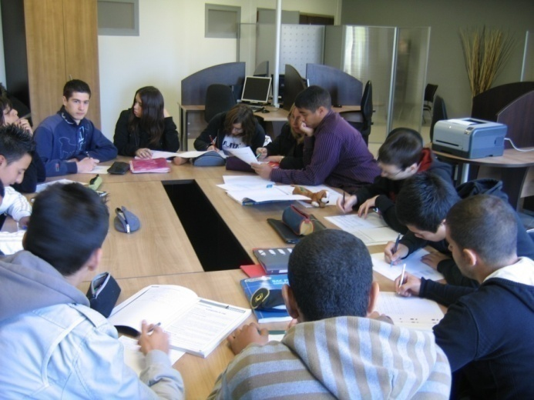
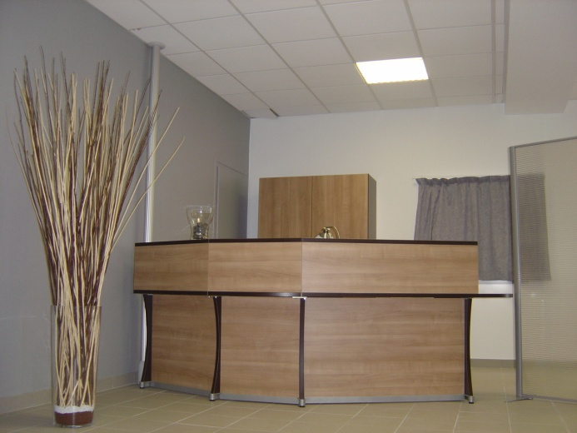

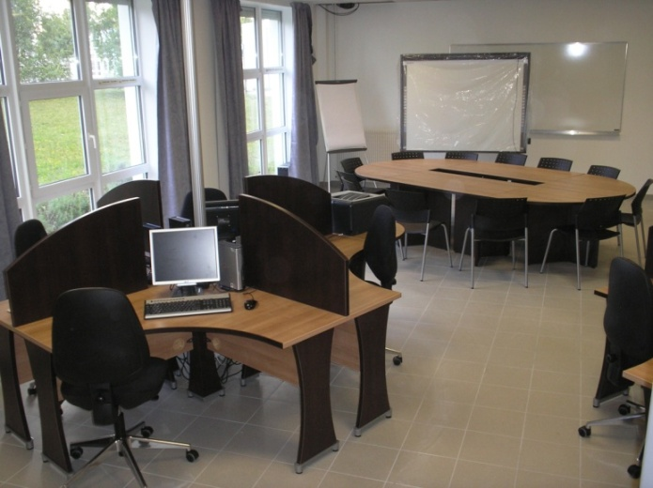
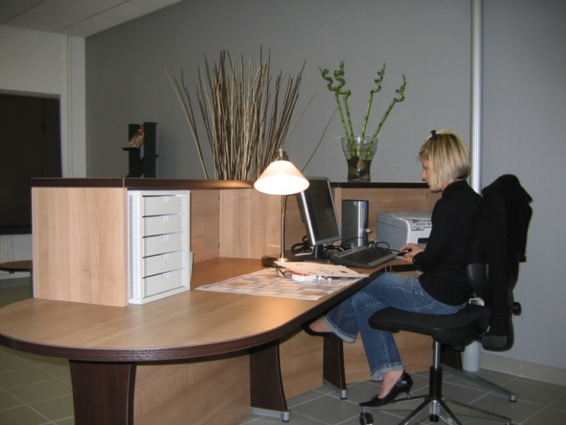
De la salle info à l’espace professionnel
Progiciel de gestion intégré (PGI)
réseaux internet, intranet, Blogs, Wiki , Twitter,…
Gestion Électronique des documents
Agenda partagé
Suite bureautique
Plate-forme collaborative

Slide 22
Le nouveau baccalauréat
Les conditions de mise en œuvre
L’ingénierie de formation
 Les ateliers rédactionnels
17 situations intègrent des savoirs rédactionnels relatifs à la lecture et écriture d’un genre et aux procédés d’écriture (ex : le courrier de réclamation à un fournisseur (1.1.5) Le discours (2.4.4), La fiche synthèse (3.1.1), Le rapport d’étape (4.1.5), etc.)
 Le passeport professionnel
Le jeune saisit la trace des situations professionnelles. Il réécrit ses différents épisodes professionnels au cours du cycle…
Outil de veille pour légitimer le parcours de l’élève (nombre d’étapes pour acquérir la compétence, cibler les compétences non validées à négocier pour les prochaines PFMP, évaluation CCF,… )
 Les PFMP
Dans toutes structures avec activités de gestion administrative variées
Bien outiller les élèves, surtout de seconde, pour la recherche de stage
 Les stratégies et progressions pédagogiques
C’est un travail d’équipe à établir sur le cycle complet.

